Slide 1

1.1 컴퓨팅 사고력과 알고리즘
1.2 프로그래밍 언어
1.3 파이썬 소개
1.4 파이썬 설치하기
1.5 파이썬 실행과 종료
1.6 파이썬 에디터 사용하기

Slide 2
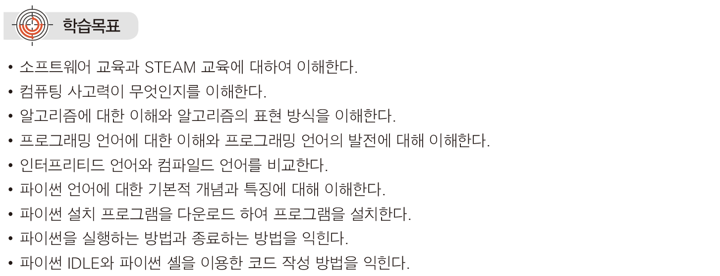
1. 컴퓨팅 사고력과 파이썬

Slide 3

1.1 컴퓨팅 사고력과 알고리즘
1.2 프로그래밍 언어
1.3 파이썬 소개
1.4 파이썬 설치하기
1.5 파이썬 실행과 종료
1.6 파이썬 에디터 사용하기

Slide 4
1.1 컴퓨팅 사고력과 알고리즘
소프트웨어 교육과 STEAM 교육
소프트웨어 중심 사회로 변화중
많은 지식 + 문제해결에 필요한 아이디어를 찾고 만들어 냄으로서 문제를 효과적으로 해결하는 것
컴퓨터 시스템을 활용할 수 있는 능력 + 컴퓨팅 사고력(Computational Thinking)
소프트웨어 교육
단순히 프로그래밍 언어를 습득하여 프로그래머로 만드는 것이 아니라, 사고를 절차적으로 표현하는 알고리즘을 통해 컴퓨팅 사고력, 논리적 사고력, 문제해결력을 키우는 것
소프트웨어 교육을 통해 컴퓨팅 사고력을 키울 수 있음

Slide 5
1.1 컴퓨팅 사고력과 알고리즘
소프트웨어 교육과 STEAM 교육
컴퓨팅 사고력
문제를 해결하기 위한 분석적 사고
문제 해결에 컴퓨팅의 기본 개념인 추상화, 재귀, 반복 등을 사용하여 문제 해결에 활용 가능
다양한 학문적 융합 교육인 STEAM 교육과 연결됨

Slide 6
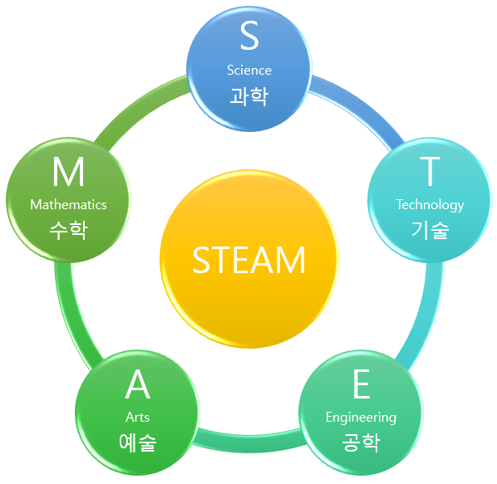
1.1 컴퓨팅 사고력과 알고리즘
소프트웨어 교육과 STEAM 교육
STEM
1990년대 NSF에서 사용
Science, Technology, Engineering, Mathematics
STEAM = STEM + Arts
STEAM 교육
과학, 기술, 공학, 예술, 수학의 융합 형태 교육
기존의 독립된 각각의 학문 분야라는 틀에서 탈피하여 모든 학문 영역에 과학·기술·공학의 시각과 관점이 고려되고 접목되어야 함
2011년 STEAM 교육, 2014년 소프트웨어 교육이 도입되어 시행중

Slide 7
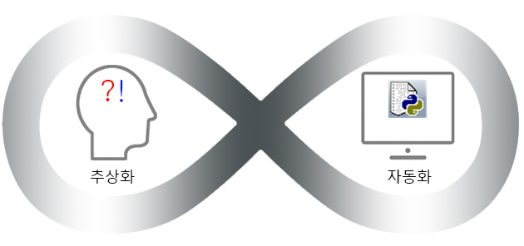
1.1 컴퓨팅 사고력과 알고리즘
컴퓨팅 사고력
컴퓨팅 사고력 (CT, Computational Thinking)
1980년, 미국의 시모어 페퍼트 교수가 처음 사용
인간의 행동을 이해하면서 주어진 문제에 해답을 제시하고 이에 필요한 시스템을 고안하는 방법
복잡한 문제나 과업을 해결할 때, 필요한 자료를 추출하고 분석하고 자료의 일정한 경향을 파악하는 알고리즘 구성 포함
카네기 멜론 대학의 지넷 윙(Jeannette M. Wing)
모든 사람들이 갖추어야 할기본 기능으로 컴퓨팅 사고력을 갖춰야 한다고 주장
컴퓨팅(Computing)은 추상화한 것을 자동화하여 컴퓨터로 처리하는 것

Slide 8
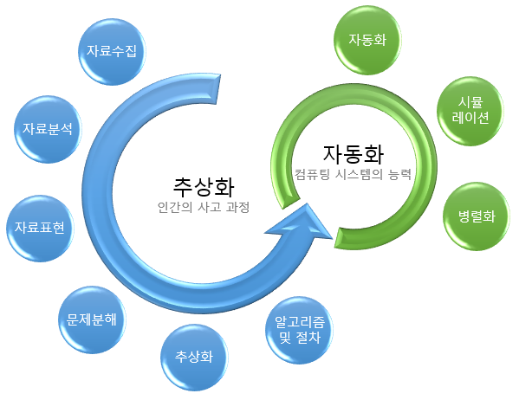
1.1 컴퓨팅 사고력과 알고리즘
추상화와 자동화 과정
추상화 (Abstraction) 과정
복잡하게 얽혀 있는 문제를 구조화하고 해결 가능한 상태로 만드는 사고과정
자동화 (Automation) 과정
추상화 과정에서 만들어진 해결 모델을 컴퓨터가 이해할 수 있는프로그래밍 언어로 표현
인간이 처리하기 어려운 많은 양의 반복된 작업이나 시뮬레이션을 실시하는 과정

Slide 9
1.1 컴퓨팅 사고력과 알고리즘
컴퓨팅 사고력 용어
계산적 사고, 컴퓨터 과학적 사고, 컴퓨팅적 사고, 컴퓨팅 사고 등으로 사용
한국과학창의재단에 의해 컴퓨팅 사고력으로 통일
2015, 소프트웨어 교육 운영지침
컴퓨팅 사고력으로 용어 사용
컴퓨팅 사고력은 컴퓨팅의 기본적인 개념과 원리를 기반으로 문제를 효율적으로 해결할 수 있는 사고 능력으로 정의

Slide 10
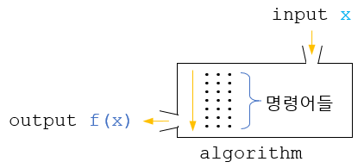
1.1 컴퓨팅 사고력과 알고리즘
알고리즘(Algorithm)
문제를 해결하기 위한 절차나 방법
목적한 결과를 유도하기 위하여 어떠한 행동을 수행하는 명령어들의 유한 집합(finite set)
알고리즘은 입력 값을 받아서 원하는 출력 값을 만드는 데 필요한 컴퓨터 연산이나 동작들의 순서적인 모음

Slide 11
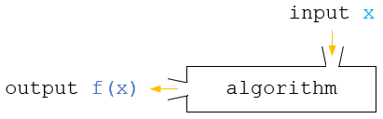
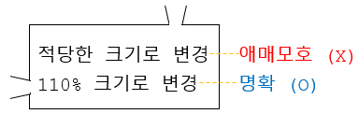
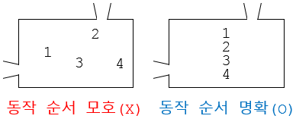
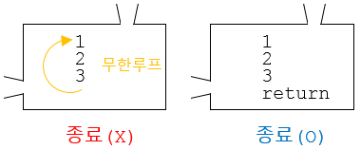
1.1 컴퓨팅 사고력과 알고리즘
의미 있는 알고리즘 조건
입력을 받고, 하나 이상의 결과 유도
의미 있는 동작, 존재의 필요성, 동작의 명확성
올바른 순서 정의
무한하지 않고 유한하게 종료

Slide 12
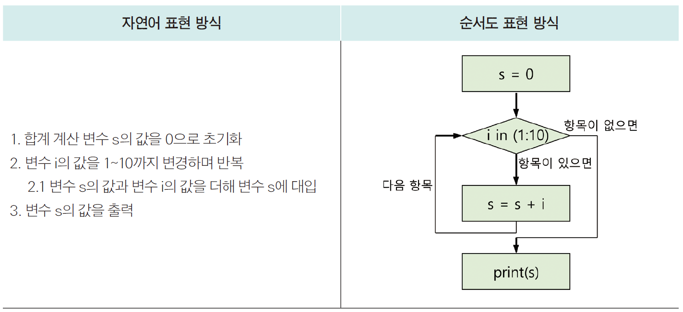
1.1 컴퓨팅 사고력과 알고리즘
알고리즘의 표현 방법

Slide 13
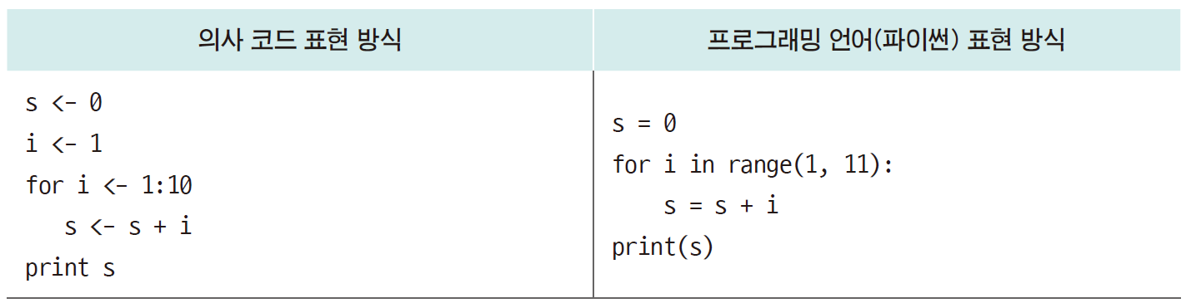
1.1 컴퓨팅 사고력과 알고리즘
알고리즘의 표현 방법

Slide 14
1.1 컴퓨팅 사고력과 알고리즘
1.2 프로그래밍 언어
1.3 파이썬 소개
1.4 파이썬 설치하기
1.5 파이썬 실행과 종료
1.6 파이썬 에디터 사용하기

Slide 15
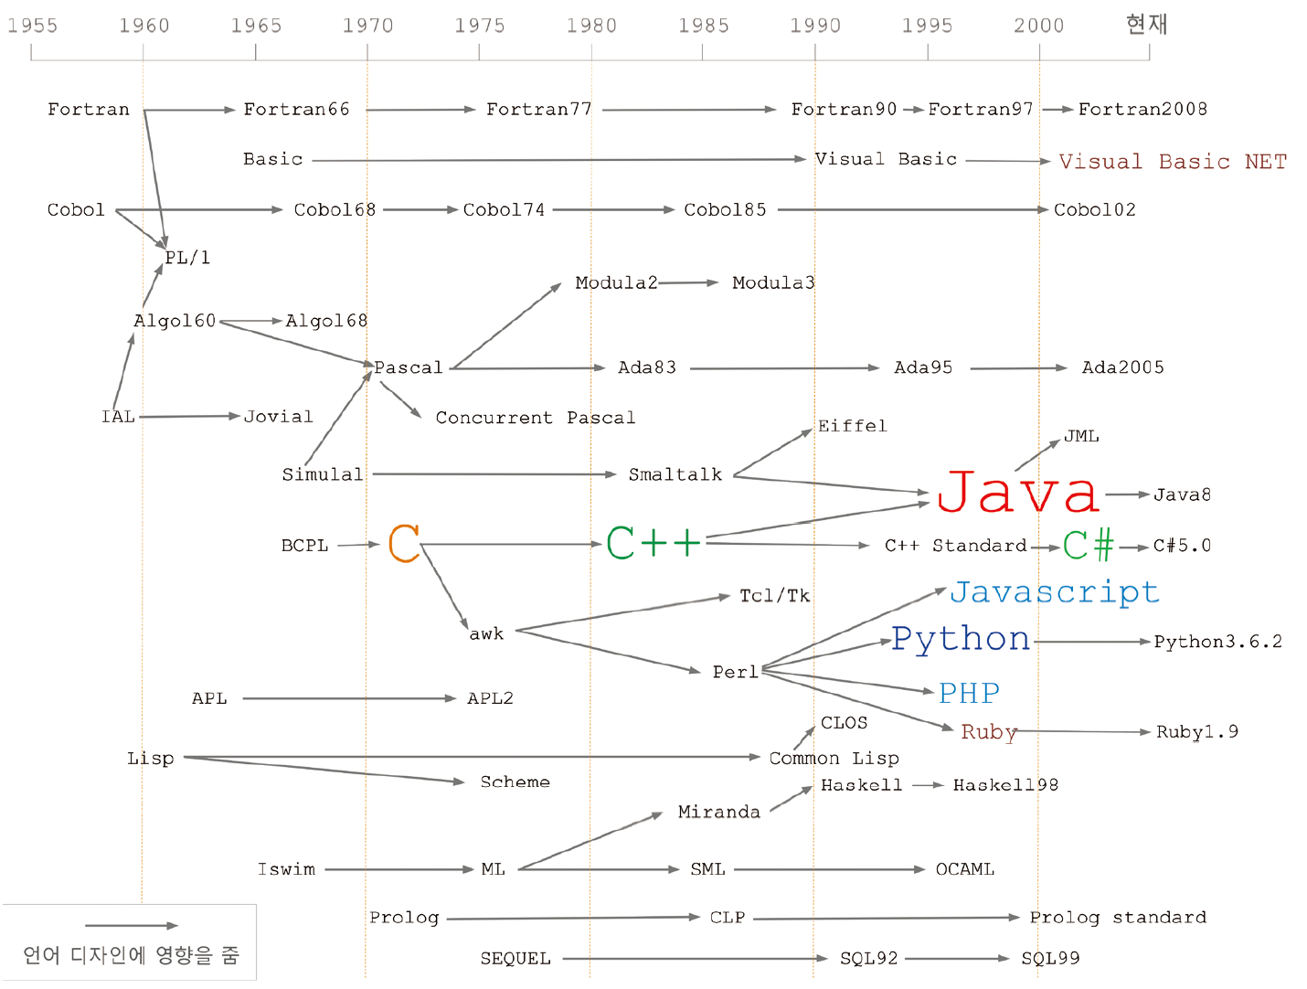
1.2 프로그래밍 언어
프로그래밍 언어의 발전

Slide 16
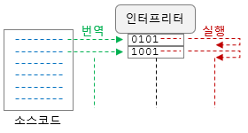
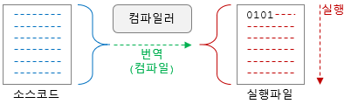
1.2 프로그래밍 언어
인터프리티드 언어와 컴파일드 언어
인터프리티드 언어
소스 코드를 한 줄 또는 한 단계씩 읽어 즉시 번역하여 실행
실행파일 미생성, 실행 속도가 느림
테스트와 수정 등의 유연성 높음
Python, BASIC, JavaScript, Ruby 등
컴파일드 언어
소스 코드 전체 번역
실행 파일 만듬, 실행 속도 빠름
개발이 신속하지 못한 점 있음
C, C++ 등

Slide 17
1.1 컴퓨팅 사고력과 알고리즘
1.2 프로그래밍 언어
1.3 파이썬 소개
1.4 파이썬 설치하기
1.5 파이썬 실행과 종료
1.6 파이썬 에디터 사용하기

Slide 18
1.3 파이썬 소개
파이썬의 등장
1991, 귀도 반 로섬(Guido van Rossum)이 발표
인터프리티드(interpreted) 언어
코드 가독성(readability)과 간결한 코딩을 강조
비영리의 파이썬 소프트웨어 재단이 관리
개방형, 공동체 기반 개발 모델과 함께, C언어를 기반으로 한 오픈소스의 고급 프로그래밍 언어

Slide 19
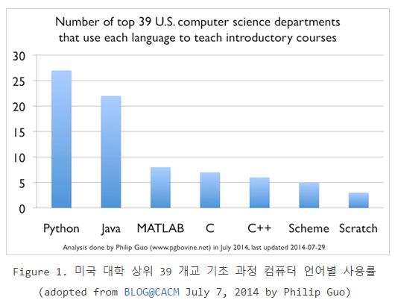
1.3 파이썬 소개
교육용 언어로의 채택
미국 대학교 등에서 컴퓨터 프로그래밍 입문 수업으로 많이 사용되고 있음

Slide 20
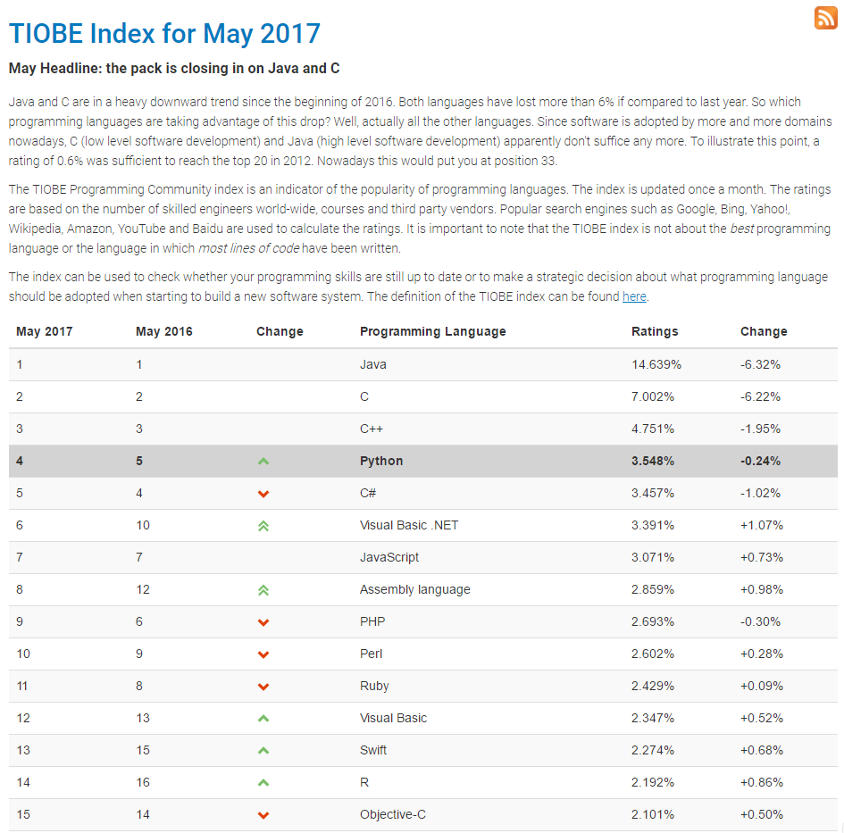
1.3 파이썬 소개
프로그래밍 언어로서의 인기 확산
TIOBE 프로그래밍 커뮤니티 색인
프로그래밍 언어의 인기를 나타내는 지표
https://www.tiobe.com/tiobe-index/

Slide 21
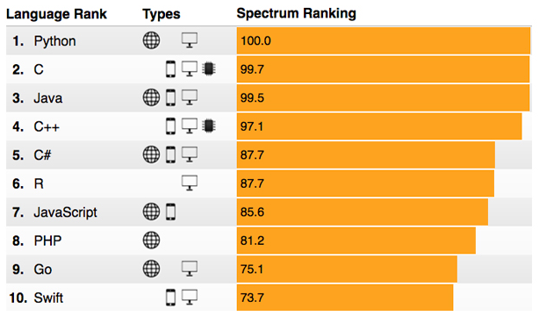
1.3 파이썬 소개
프로그래밍 언어로서의 인기 확산
IEEE Spectrum 조사 2017 최고의 프로그래밍 언어
http://spectrum.ieee.org/computing/software/the-2017-top-programming-languages

Slide 22
1.3 파이썬 소개
파이썬 특징
사람의 사고 체계를 그대로 컴퓨터에게 지시하는 프로그래밍 가능
문법이 쉽고 순서가 영어 구문과 유사하여 빠르게 학습 가능
다양한 플랫폼에서 사용 가능하며, 오픈 소스로 제공
의도적으로 간결하게 만들어서 개발 속도가 빠름, 인터프리티드 언어이면서 우수한 자료형과 다양한 모듈 등을 제공해 개발 기간이 매우 단축됨
모듈이나 패키지가 다양한 형태로 방대하게 제공

Slide 23
1.1 컴퓨팅 사고력과 알고리즘
1.2 프로그래밍 언어
1.3 파이썬 소개
1.4 파이썬 설치하기
1.5 파이썬 실행과 종료
1.6 파이썬 에디터 사용하기

Slide 24
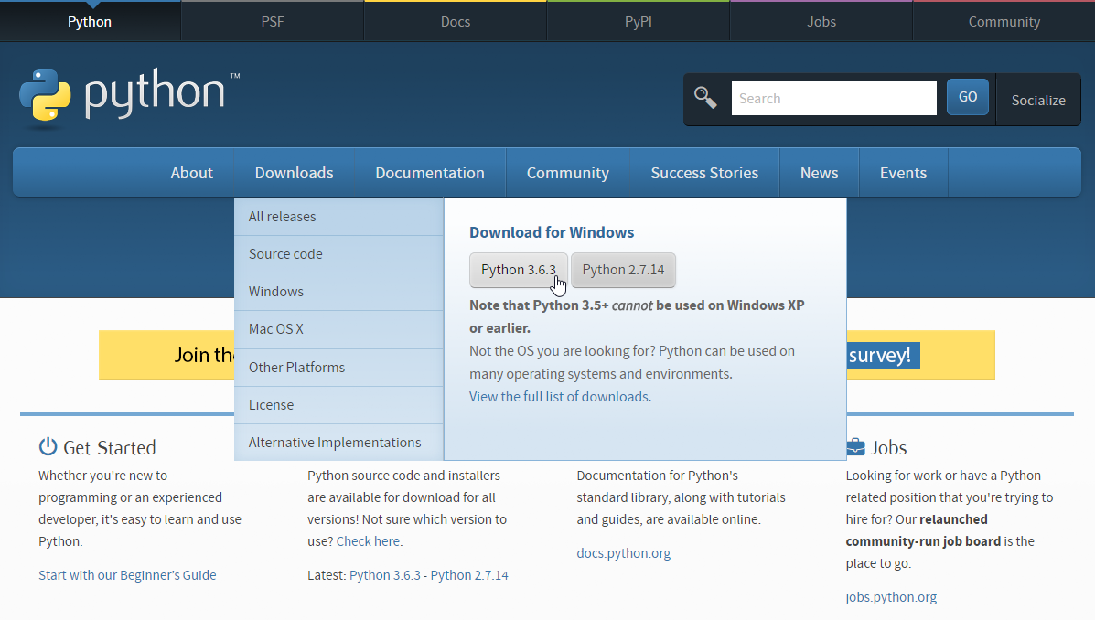

1.4 파이썬 설치하기
다양한 운영체제에서 설치 가능 (윈도우즈용)
https://www.python.org/downloads/에서 파이썬 설치 파일 다운로드
설치 프로그램을 실행

Slide 25
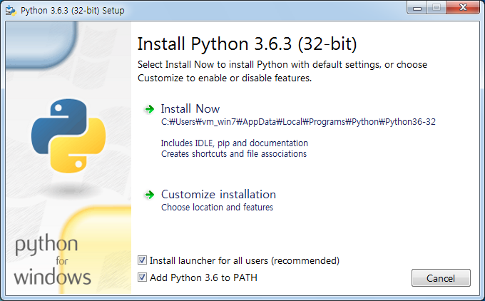
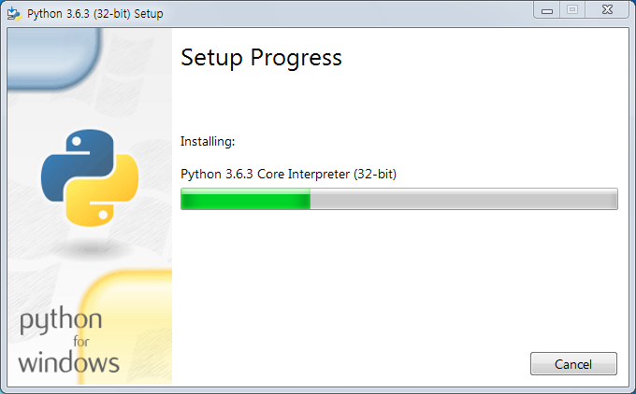
1.4 파이썬 설치하기
어느 폴더 위치에서도 파이썬이 실행될 수 있도록 Add Python 3.5 to PATH 항목 체크
설치 진행됨

Slide 26
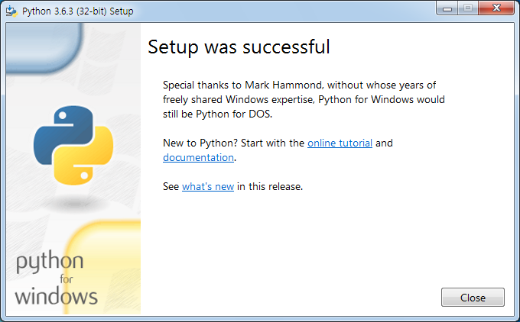
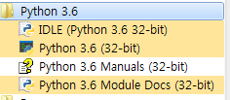
1.4 파이썬 설치하기
설치 완료됨
[시작] > [모든 프로그램] > [Python 3.6] 폴더의 설치된 프로그램들

Slide 27
1.1 컴퓨팅 사고력과 알고리즘
1.2 프로그래밍 언어
1.3 파이썬 소개
1.4 파이썬 설치하기
1.5 파이썬 실행과 종료
1.6 파이썬 에디터 사용하기

Slide 28
1.5 파이썬 실행과 종료
파이썬 실행
커맨드라인의 인터프리터 방식 실행
Python 3.6 폴더의 ‘Python 3.6 (32-bit)’ 실행
윈도우 명령 프롬프트를 통한 ‘python’ 명령 실행
통합 개발 환경 방식 실행
Python 3.6 폴더의 ‘IDLE (Python 3.6 32-bit)’ 실행

Slide 29
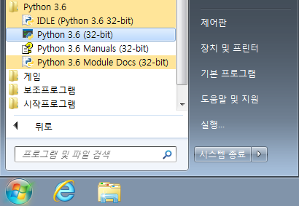
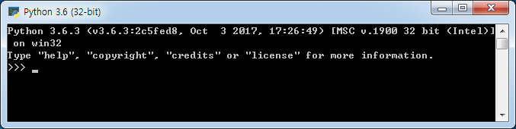
1.5 파이썬 실행과 종료
파이썬 실행
커맨드라인의 인터프리터 방식 실행
프롬프트(>>>) 커서(cursor)

Slide 30
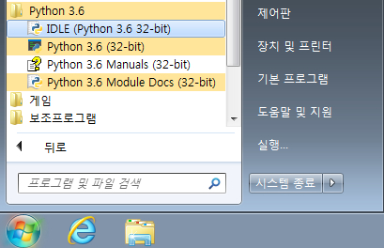
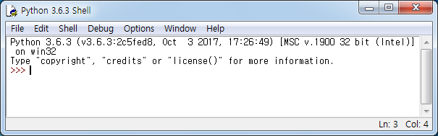
1.5 파이썬 실행과 종료
파이썬 실행
통합 개발 환경 방식 실행
프롬프트(>>>) 커서(cursor)

Slide 31
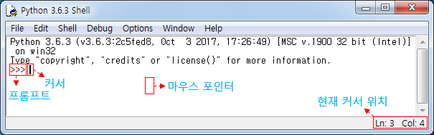
1.5 파이썬 실행과 종료
파이썬 셸 화면 구성
파이썬 셸(Python shell)
대화형 인터프리터
프롬프트에 입력된 명령이나 문장들은 파이썬 인터프리터가 해석하고 실행하여 결과를 출력
REPL 툴
사용자로부터 프롬프트에서 명령이나 문장을 입력 받아(Read), 명령이나 문장을 즉시 해석하고 평가하며(Evaluate), 출력 결과를 표시한 후(Print), 다시 프롬프트로 돌아가는(Loop) 프로그램

Slide 32
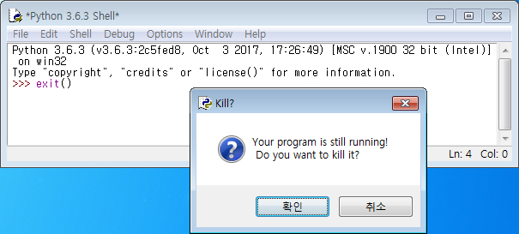
1.5 파이썬 실행과 종료
파이썬 종료
종료 명령어
Ctrl+D(IDLE 또는 Unix/Linux 셸에서 실행되는 경우) Ctrl+Z(윈도우 명령 프롬프트에서 실행되는 경우)
exit()
quit()
종료 확인

Slide 33
1.1 컴퓨팅 사고력과 알고리즘
1.2 프로그래밍 언어
1.3 파이썬 소개
1.4 파이썬 설치하기
1.5 파이썬 실행과 종료
1.6 파이썬 에디터 사용하기

Slide 34

1.6 파이썬 에디터 사용하기
파이썬 관련 에디터

Slide 35
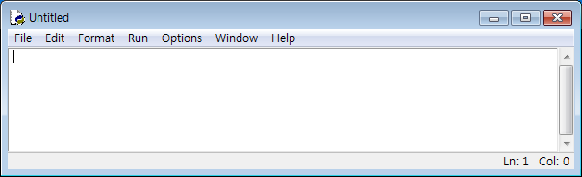
1.6 파이썬 에디터 사용하기
파이썬 IDLE와 파이썬 셸
파이썬 IDLE
IDLE(Intergrated Development and Learning Environment)
파이썬 프로그램 작성을 도와주는 통합 개발환경
셸 창(shell window)과 에디터 창(editor window)으로 구성

Slide 36
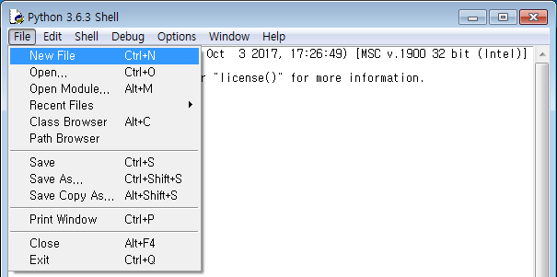
1.6 파이썬 에디터 사용하기
파이썬 에디터를 통한 코드 입력 및 실행
파이썬 셸의 메뉴에서 [File] → [New File]을 실행
파이썬 에디터가 나타나며, 파이썬 셸과는 달리 프롬프트가 존재하지 않음

Slide 37
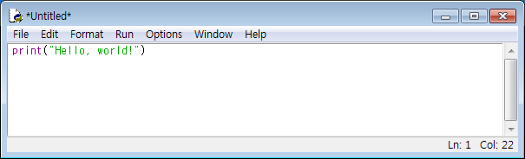
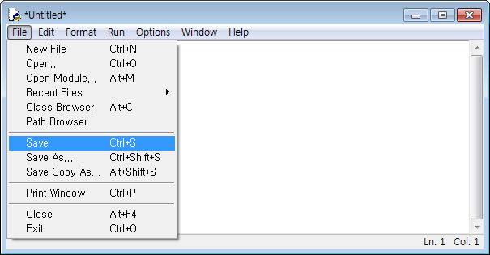
1.6 파이썬 에디터 사용하기
파이썬 에디터를 통한 코드 입력 및 실행
print("Hello, world!") 입력
파일로 저장하기 위하여 Ctrl+S 단축키를 누르거나, [File] → [Save] 메뉴 실행

Slide 38
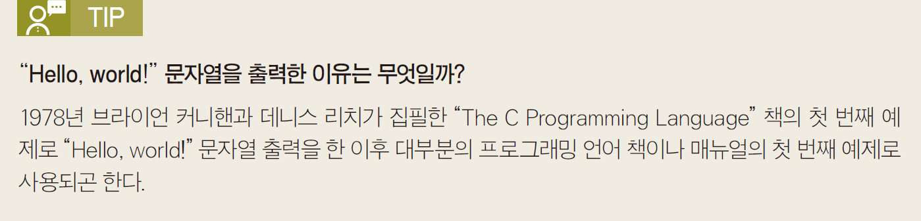
1.6 파이썬 에디터 사용하기
왜 Hello world를 입력했을까?

Slide 39
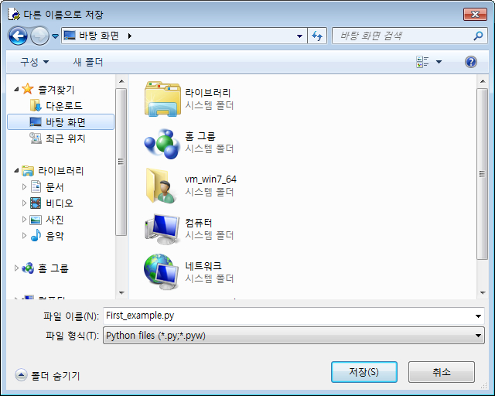
1.6 파이썬 에디터 사용하기
파이썬 에디터를 통한 코드 입력 및 실행
[다른 이름으로 저장] 대화 상자에서 저장할 폴더를 지정한 후 파일 이름을 입력하고, [저장] 단추 클릭. 파일 이름을 지정할 때 주의할 점은 파일 형식이 py로 되어 있는지 확인

Slide 40
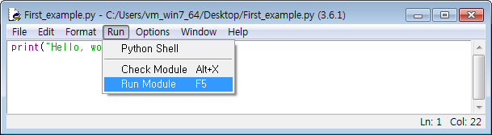
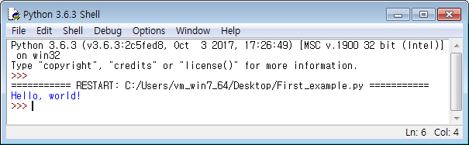
1.6 파이썬 에디터 사용하기
파이썬 에디터를 통한 코드 입력 및 실행
[Run] → [Run Module] 메뉴, 또는 F5 단축키 실행
실행 결과가 파이썬 셸에 출력됨

Slide 41
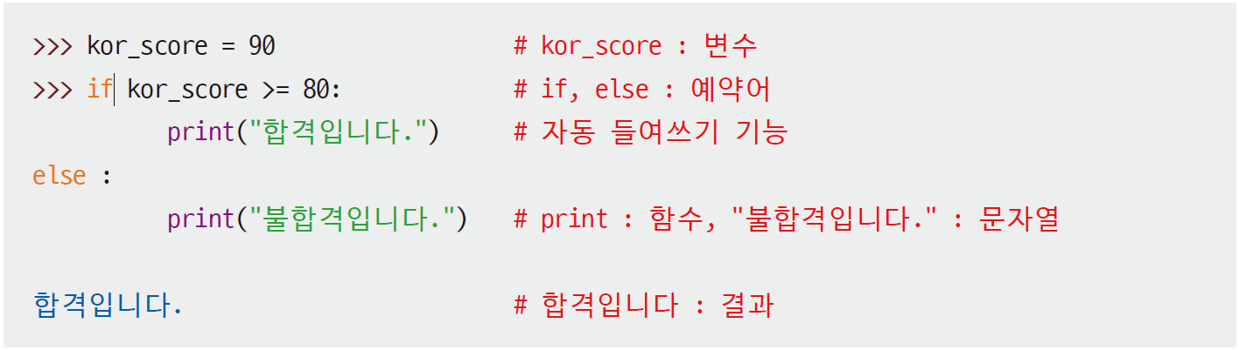
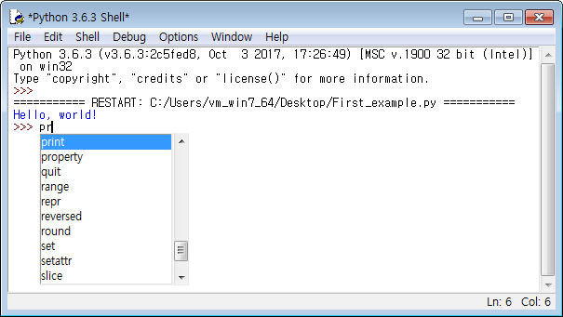
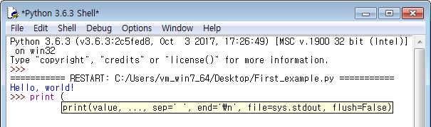
1.6 파이썬 에디터 사용하기
들여쓰기, 컬러링, 함수명 자동완성
들여쓰기
컬러링
함수명 자동완성

Slide 42
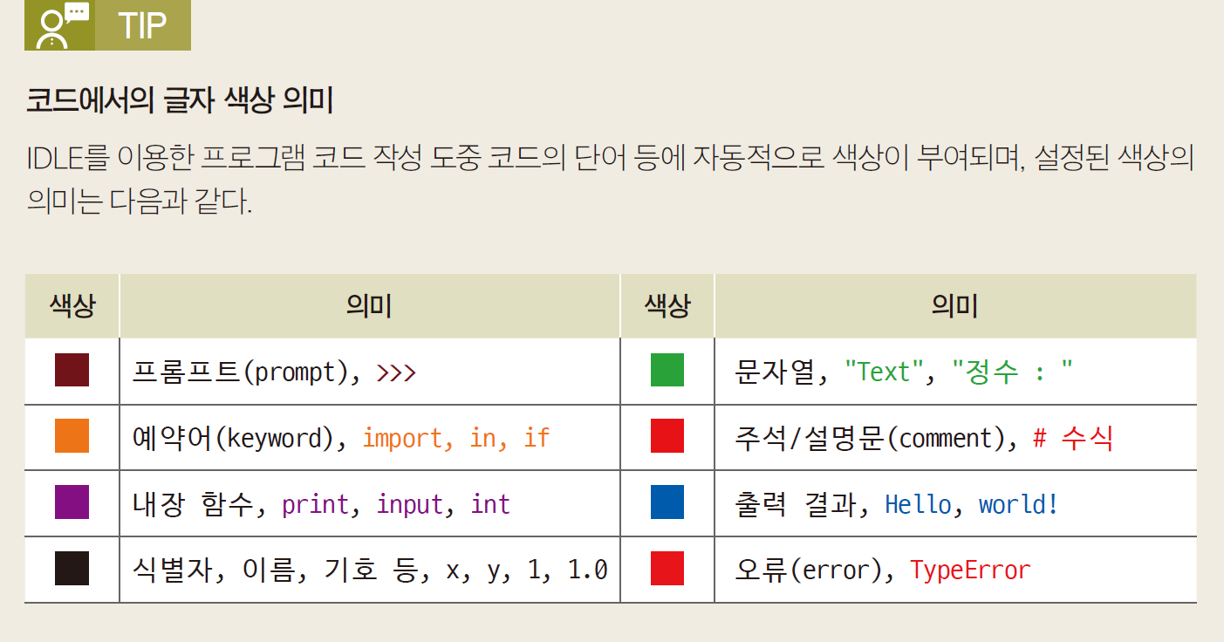
1.6 파이썬 에디터 사용하기
코드에서의 글자 색상 의미

